Slide 1
Алгоритмические основы мультимедийных технологий
Рябинин Константин Валентинович
e-mail: icosaeder@ya.ru
jabber: icosaeder@jabber.ru
Пермь, 2012

Slide 2




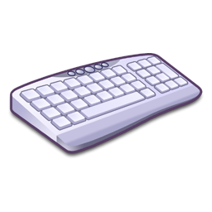
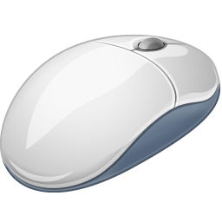


Мультимедиа
<номер> / 26
Мультимедиа – комплекс аппаратных и программных средств,
позволяющих пользователю работать в диалоговом режиме
с разнородными данными (графика, текст, звук, видео),
организованными в виде единой информационной среды.
Изображения
Звук
Видео
Интерактивность
Анимация
Текст

Slide 3

Мультимедиа
<номер> / 26
Нелинейная
мультимедиа
Интерактивность
Линейная
мультимедиа

Slide 4
Кратко о курсе
<номер> / 26
Вопросы к рассмотрению:
Программный синтез двумерных изображений
Программный синтез трёхмерных изображений
Обработка изображений
Воспроизведение звука

Slide 5
Отчётность
<номер> / 26
Форма отчётности – экзамен
Для получения положительной оценки необходимо сдать индивидуальное задание: программную систему, удовлетворяющую заданным требованиям, а также ответить на теоретические вопросы
Срок сдачи индивидуального задания –
две последних пары курса
Возможны автоматы (при сдаче в срок и ответе на теоретические вопросы сразу после сдачи)
Контрольных не будет

Slide 6
Программное обеспечение
<номер> / 26
Окружение демонстрации
ОС Mac OS X & GNU / Linux
Компилятор GCC, язык реализации C
Библиотека визуализации стандарта
OpenGL (+ GLUT)
Библиотека воспроизведения звука стандарта OpenAL (+ ALUT)

Slide 7
Рекомендованная литература
<номер> / 26
Ричард С. Райт-мл., Бенджамин Липчак. OpenGL суперкнига. М.: Вильямс, 2006
Френсис Хилл. OpenGL программирование компьютерной графики. СПб: Питер, 2002
Дональд Херн, Паулин Бейкер. Компьютерная графика и стандарт OpenGL. М.: Вильямс, 2005
Эдврад Эйнджелл. Интерактивная компьютерная графика. Вводный курс на безе OpenGL. М.: Вильямс, 2001
NeonHelium. URL: http://nehe.gamedev.net/
Теоретические основы OpenGL. URL: http://www.songho.ca/opengl/index.html

Slide 8
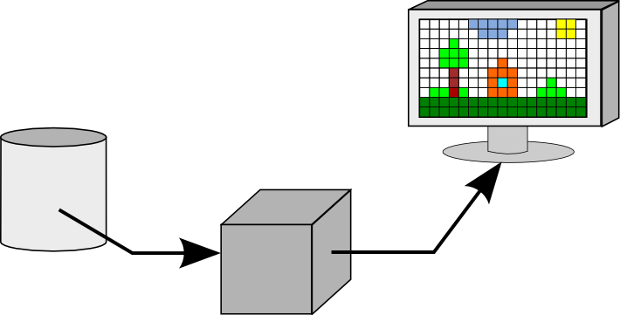
Изображения в КГ
<номер> / 26
Формирование изображения в компьютерной графике
Отображение
Математическая модель хранения изображения
Визуализация

Slide 9
Изображения в КГ
<номер> / 26
Классификация графики по способу хранения
(от способа хранения зависит визуализация)
 | 2D | 3D
Растровая | Матрица точек | Воксели
Векторная | Описание контуров и заливок | Описание многоугольников

Slide 10
Изображения в КГ
<номер> / 26
Классификация графики по способу хранения
(от способа хранения зависит визуализация)
 | 2D | 3D
Растровая | Матрица точек | Воксели
Векторная | Описание контуров и заливок | Описание многоугольников
Описание многоугольников – описание вершин и связей между ними

Slide 11








Библиотеки визуализации
<номер> / 26
Microsoft Windows
Microsoft Windows
GNU / Linux
. . .

Slide 12


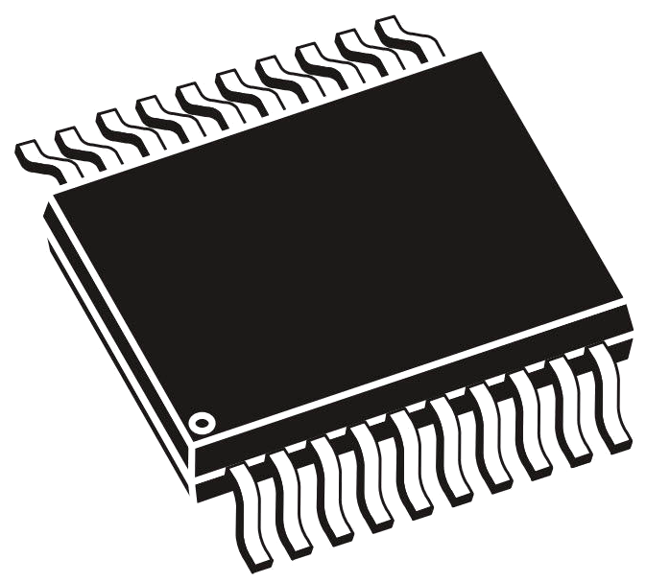
OpenGL
<номер> / 26
Устройство графического приложения:
Логика
Движок
Графическое оборудование

Slide 13
OpenGL
<номер> / 26
OpenGL – спецификация, определяющая независимый от языка программирования кросс-платформенный программный интерфейс для написания приложений, использующих двумерную и трёхмерную компьютерную графику.
OpenGL – открытый интерфейс к графическому
оборудованию для создания трёхмерных
изображений в реальном времени
Основные особенности:
Полная универсальность
Низкий уровень функций
Существует большое количество как полностью программных, так и программно-аппаратных реализаций стандарта OpenGL

Slide 14
Характеристика OpenGL
<номер> / 26
Стандарт предполагает полностью процедурный характер работы
Стандарт включает только функции работы с графикой, не затрагивая управление окнами, работу с файлами, взаимодействие с пользователем и т. д.
    Для этих целей существует библиотека GLUT
Предполагается, что библиотека стандарта OpenGL напрямую взаимодействует с графическим драйвером

Slide 15
Основные составляющие OpenGL
<номер> / 26
Конвейер
Вызов программного интерфейса OpenGL
Буфер
команд
OpenGL
Преобразование
и освещение
Растеризация
Буфер
кадра

Slide 16
Основные составляющие OpenGL
<номер> / 26
Машина состояний
Хранилище различных настроек, представляющих собой множество пар свойство-значение
Бинарные атрибуты изменяются функциями
void glEnable(GLenum cap)
void glDisable(GLenum cap)
Небинарные атрибуты изменяются специализированными функциями
Для состояний есть свой стек, управляемый функциями
void glPushAttrib(GLbitfield mask)
void glPopAttrib(void)

Slide 17
Построение геометрии
<номер> / 26
Атомарная управляемая единица геометрии – вершина
Вершина имеет набор атрибутов (типа float), интерпретация которых, вообще говоря, лежит на программисте:
    Координаты в пространстве
    Координаты нормали
    Координаты текстуры
    Цвет
    ...
Вершины объединяются в примитивы:
    Линии
    Многоугольники (треугольники)

Slide 18
Построение геометрии
<номер> / 26
Для произведения растеризации, системе для каждой вершины необходимо получить от программиста как минимум следующую информацию:
    Тип примитива, в который входит вершина (соответственно, вместе с данной вершиной должны быть указаны все остальные, входящие в примитив)
    Проекцию вершины на плоскость экрана, выраженную в однородных координатах
Перед тем, как быть спроектиованной на плоскость экрана, вершина может претерпевать различные пространственные преобразования. Этими преобразованиями достигается «размещение» объектов на сцене

Slide 19
Построение геометрии
<номер> / 26
Все типовые задачи «размещения» объектов решаются при помощи аффинных преобразований вершин этих объектов:
    Параллельного переноса
    Масштабирования
    Поворота
Для этого удобно использовать аппарат матриц, так как он предоставляет единый механизм осуществления как аффинных преобразований, так и преобразований проекции
Если «классический» («олдскульный») OpenGL заставлял использовать матрицы (имел функции работы с ними на уровне API), новые версии дают полную свободу выбора механизма (и не имеют никаких вспомогательных функций для этого)

Slide 20
Основные составляющие OpenGL
<номер> / 26
Стеки матриц
Все преобразования делаются при помощи
матриц размерности 4х4
Матрицы по назначению делятся на четыре типа:
  матрица проекции
  матрицы преобразования
  матрица цвета
  матрица текстуры
Для каждого типа матриц существует свой стек
Активной в каждый конкретный момент является одна матрица каждого типа из вершины соответствующего стека
Работа со всеми типами матриц осуществляется единообразно

Slide 21
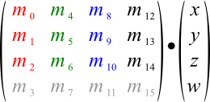
Построение геометрии
<номер> / 26
При использовании матриц все преобразования сводятся к умножению вектора однородных координат вершины на матрицу преобразования, в результате чего получается вектор «новых» координат данной вершины:
ось X новой системы координат
ось Y новой системы координат
ось Z новой системы координат
начало новой системы координат
Матрица переноса
Матрица переноса
Матрица поворота вокруг оси

Slide 22
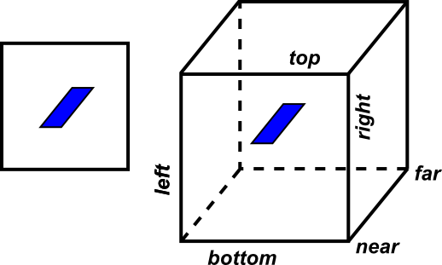
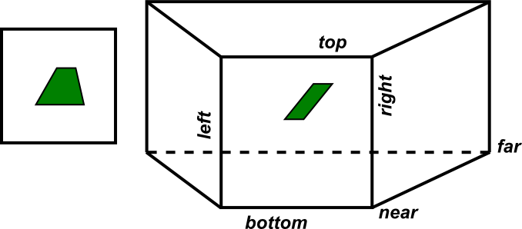
Построение геометрии
<номер> / 26
Заданием параметров проекции определяется видимая область пространства
Параллельная проекция
Перспективная проекция

Slide 23
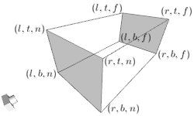
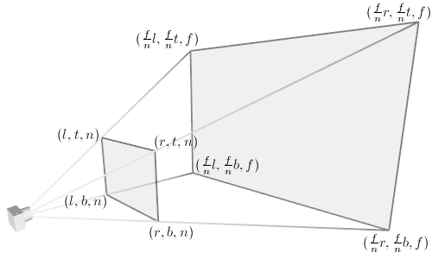
Построение геометрии
<номер> / 26
Заданием параметров проекции определяется видимая область пространства
Параллельная проекция
Перспективная проекция

Slide 24
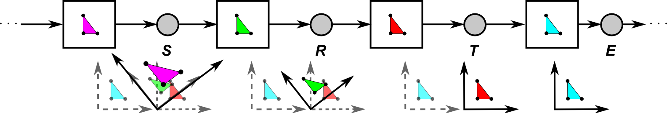
Построение геометрии
<номер> / 26
Важным свойством матричных преобразований является их комбинируемость:
В связи с этим, в компьютерной графике имеется паттерн хранения и применения преобразований Model-View-Projection:

Slide 25
Построение геометрии
<номер> / 26
Камера – это псевдообъект в трёхмерном пространстве, характеризующий положение наблюдателя
Камера – лишь полезная метафора, на низком уровне она выражена матричным преобразованием, математически ничем не отличающимся от всех остальных
Часто преобразование камеры является лишь аффинным
В связи с этим, иногда преобразование камеры не хранят отдельно, а «смешивают» его с преобразованием резмещения, получая матрицу, которую принято называть ModelView
(в «классическом» OpenGL было именно так)

Slide 26
Построение геометрии
<номер> / 26
В итоге, преобразование координат, осуществляемое в графическом приложении, имеет вид:
Вершина
Матрица
преобразования
(MODELVIEW)
Матрица
проекции
(PROJECTION)
локальные координаты
глобальные координаты
координаты проекции
Деление
на w
Трансформация
порта просмотра
Отрисовка
нормированные координаты проекции
экранные координаты
* В новых версиях OpenGL, преобразования из первого ряда должен выполнять программист, а преобразования из второго ряда система выполняет автоматически

